Slide 1
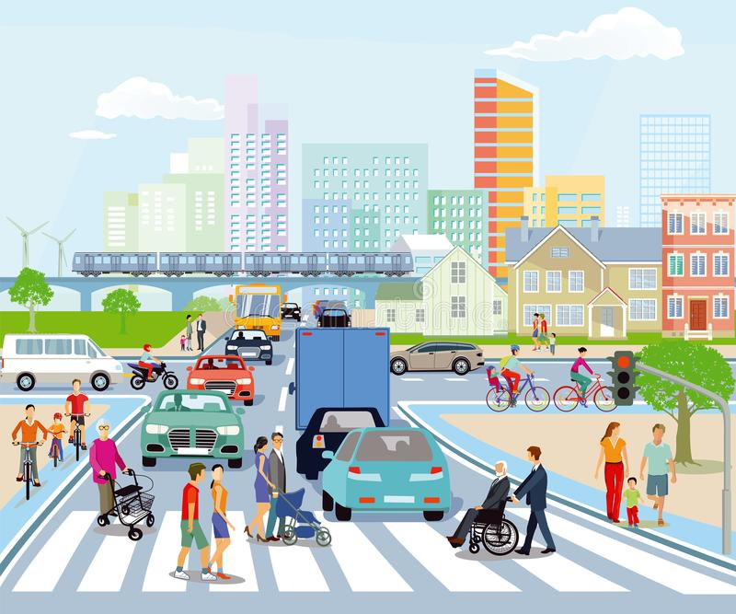
ДЕКАДА ИНВАЛИДОВ
«ТЕРРИТОРИЯ РАВНЫХ ВОЗМОЖНОСТЕЙ»
08 декабря 2022 года
ПРОГРАММА
12.30 - 14.30 | РАБОТА ОНЛАЙН-КОНФЕРНЕЦИИ «ТЕРРИТОРИЯ РАВНЫХ ВОЗМОЖНОСТЕЙ»
15.00 - 16.00 | МАСТЕР-КЛАСС «ВОЗМОЖНОСТИ ОГРАНИЧЕНЫ, СПОСОБНОСТИ- БЕЗГРАНИЧНЫ»
16.00 - 17.00 | КОНЦЕРТНО-ИГРОВАЯ ПРОГРАММА «В СТРАНЕ ЭМОЦИЙ»
17.00 - 18.00 | СОЦИАЛЬНЫЙ КИНОЗАЛ

Slide 2
12.30-14.30 | ОНЛАЙН-КОНФЕРЕНЦИЯ «ТЕРРИТОРИЯ РАВНЫХ ВОЗМОЖНОСТЕЙ» г. Краснокамск, пр-т Маяковского, 11 (Администрация Краснокамского городского округа)
Приветствие Игорь Яковлевич Быкариз, глава городского округа, глава администрации Краснокамского городского округа
Меры социальной помощи и поддержки, социального обслуживания и сопровождения, представляемые ТУ МСР ПК по Краснокамскому и Нытвенскому городским округам инвалидам и семьям, имеющим детей-инвалидов Анастасия Витальевна Кондакова, начальник ТУ социального развития ПК по Краснокамскому и Нытвенскому городским округам
Содействие трудоустройству инвалидов и маломобильных групп населения. Юлия Александровна Лесникова, начальник территориального отдела по Краснокамскому ГО ГКУ ЦЗН Пермского края
Оказание реабилитационных услуг трудоспособному населению. Служба ранней помощи семьям с детьми с особенностями в развитии от 0 до 4 лет. Реабилитация детей инвалидов. Ольга Александровна Лихачева, заведующая ЦКРИ отделение медико-социальной реабилитации
Организация оказания медицинской помощи жителям Краснокамского городского округа. Новое при освидетельствовании на МСЭК. Любовь Михайловна Фоминых, заместитель главного врача ГБУЗ ПК «Краснокамская больница»
«Дом счастья» Анастасия Григорьевна Гилева, президент краевой общественной организации защиты прав детей-инвалидов и их семей «Счастье жить»
Трудоустройство людей с ментальной инвалидностью. Светлана Анатольевна Калина, директор Благотворительного фонда «Социальная деревня «Светлая» для людей с ограниченными возможностями»
Об организации инклюзивного образования детей-инвалидов и детей с ограниченными возможностями здоровья. Наталья Владимировна Леушканова, начальник управления системой образования Администрации Краснокамского городского округа

Slide 3
Услуги учреждений культуры для маломобильными группами населения. Кирова Ирина Ильинична, начальник управления культуры Краснокамского городского округа
Услуги учреждений спорта маломобильными группами населения. Вороная Лариса Анатольевна, начальник управления по спорту и физической культуры Краснокамского городского округа
«О деятельности общественных организаций» Лопатина Наталья Анатольевна, начальник отдела по внутренней и социальной политике администрации Краснокамского городского округа
Вопросы/ Подведение итогов
15.00-16.00 | ТВОРЧЕСКИЕ ПЛОЩАДКИ г. Краснокамск, Карла Либкнехта,10 (ДК Гознака)
МАСТЕР-КЛАССЫ
Скандинавская ходьба /Закамских И.Н.
«Новогодний сувенир»/ Потапова Л.А., Богданова Е.В.
«Нитяные куколки»/ Понамарева Э.А.
«Лепка из керамической глины» /Южанинова Т.В.
Уход за лежачими больными/ Черкасова М.А.
Настольные игры «НОВУС», ШАФУЛТБОРТ»/ Екименко С.А., Дмитриева М.В.
16.00-17.00 | КОНЦЕРТНО-ИГРОВАЯ ПРОГРАММА
«В стране эмоций»
17.00-18.00 | СОЦИАЛЬНЫЙ КИНОЗАЛ
«Цветик - семицветик»

Slide 4
ТОЧКИ ПОДКЛЮЧЕНИЯ К ОНЛАЙН-КОНФЕРЕНЦИИ «ТЕРРИТОРИЯ РАВНЫХ ВОЗМОЖНОСТЕЙ»
с. Стряпунята | Стряпунинская сельская библиотека – филиал ЦБС г. Краснокамска, с. Стряпунята, ул. Советская, д.3а
п. Майский | Майская сельская библиотека-филиал ЦБС г. Краснокамска, п. Майский, пер. Зеленый, 2
п. Оверята | МБУ МРЦ- СП КМЖ п. Оверята, п. Оверята, ул. Строителей, д.7
с. Черная | МБУ МРЦ- СП КМЖ с. Черная, с. Черная, ул. Северная, д.6
с. Мысы | МБУ МРЦ- СП КМЖ с. Мысы, с. Мысы, ул. Центральная, д.1
мик-р Центр | МБУК «Центральная библиотечная система г. Краснокамска», г. Краснокамск, ул. Орджоникидзе, 4
мик-р Заводской | Городская библиотека-филиал №1 ЦБС г. Краснокамска, г. Краснокамск, ул. Фрунзе, 3а
мик-р МЖК | Городская библиотека –филиал №4 ЦБС г. Краснокамска, г. Краснокамск, Рождественский проезд, 3
мик-р Звездный | Городская библиотека-филиал№2 ЦБС г. Краснокамска, г. Краснокамск, ул. Энтузиастов, 25

